Slide 1
기업의 개방형 AI 모델 사용 시 리스크
2025. 6. 16.
Open Chain Korea Work Group
삼성전자 오픈소스그룹
정윤환 변호사

Slide 2
Definition
AI 모델
▪ 인간의 개입 없이 데이터를 사용하여 특정 패턴을 인식하고 예측하여 결정을 내리도록 학습된 컴퓨터 프로그램
▪ 컴퓨터가 인간처럼 생각하고 결정할 수 있도록 도와주는 알고리즘과 데이터의 조합 (가중치 + 코드 + 데이터)
폐쇄형 vs 개방형 vs 오픈 Weight vs 오픈 AI vs 오픈소스 AI
 |  | 폐쇄형 AI 모델 | 개방형 AI 모델
 |  |  | 오픈 Weight 모델 | 오픈 AI 모델(?) | 오픈소스 AI 모델 (OSI Definition)
공개 여부 | 가중치 | X | O | O | O
 | 코드 | X | Δ | O | O
 | 데이터 | X | X | X | O
라이선스 |  | Proprietary License | 자체 라이선스 (제약사항) | 자체 라이선스, 오픈소스 라이선스 | 오픈소스 라이선스 (Permissive)
예시 |  | GPT-4 (Open AI), Gemini 2.5 (Google/Deepmind) | Llama 4 (Meta), Gemma 3 (Google/Deepmind) | DeepSeek R1 (DeepSeek), Qwen (Alibaba) | Bloom (Bloom AI)

Slide 3
AI Risk

Slide 4
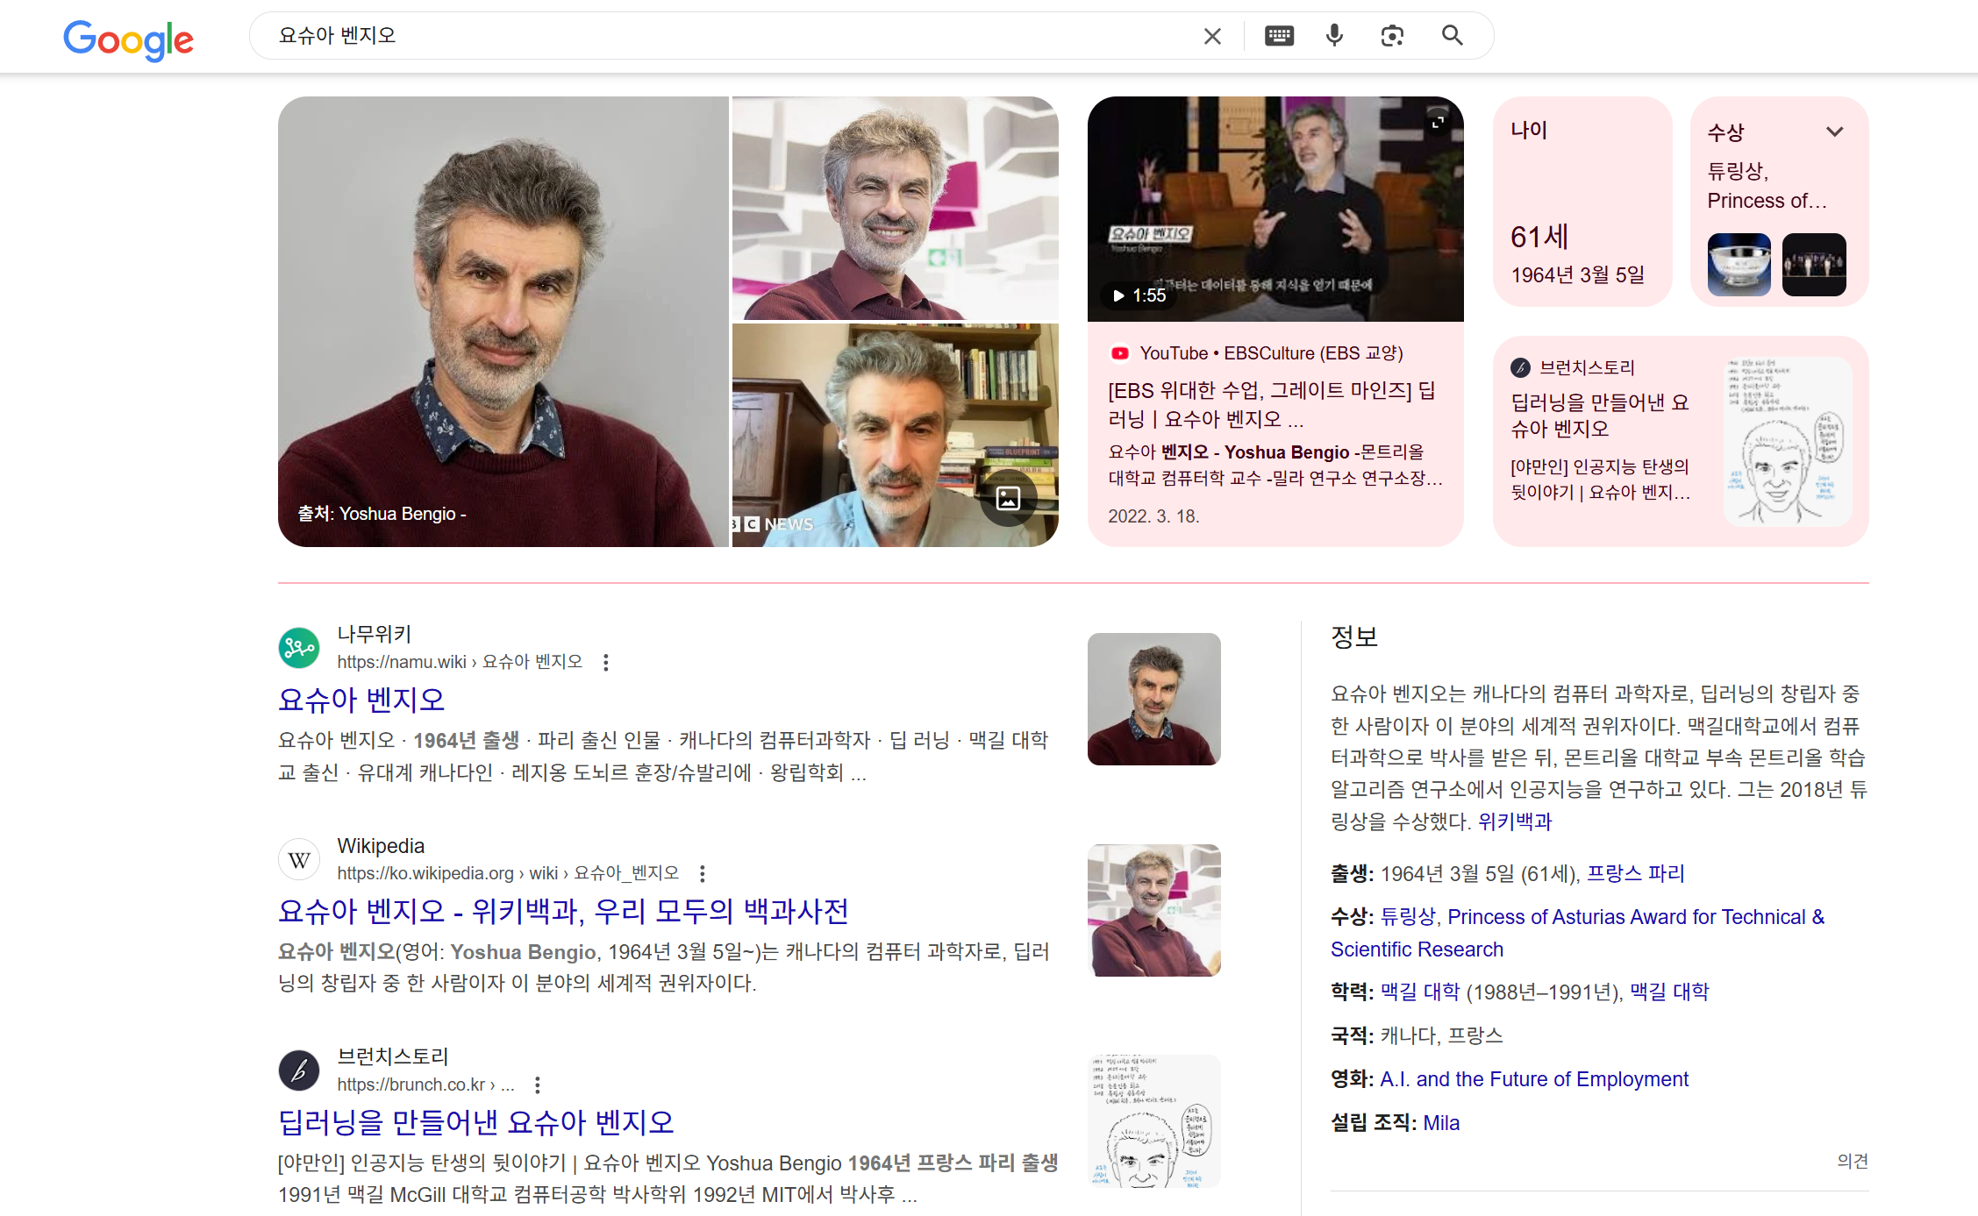
AI Risk
[출처: 구글 검색]

Slide 5
AI Risk
AI Risk 분류 (요슈아 벤지오 연구팀)
대분류 | 중분류 | 주요 내용
악의적 사용 위험 (Malicious use risks) | 가짜 콘텐츠를 통한 개인에 대한 피해 | ∙ 강화된 피싱 등의 공격을 통한 사기 ∙ 개인 동의 없는 가짜 콘텐츠 생성
 | 허위 정보 및 여론 조작 | ∙ 허위 정보 생성 및 전파
 | 사이버 공격 | ∙ 전문지식 제공을 통한 사이버 공격 지원 ∙ 사이버보안 작업 자동화 가능성에 따른 위험
 | 이중 사용 과학점 위험 | ∙ 생물학, 화학, 방사능 및 핵 무기 분야 악의적 사용에 따른 위험성
오작동 위험 (Risks from malfunctions) | 제품 기능 문제로 인한 위험 | ∙ 모델 또는 시스템 기능에 대한 혼동 ∙ 기능 오해로 인한 성능 예측 어려움
 | 편견 및 대표성 부족 | ∙ 인종·성별·문화 등 인간 정체성 관련 편향 ∙ 불충분한 데이터 학습으로 인한 불균형
 | 제어 상실 | ∙ AI 에이전트에 대한 통제력 상실에 의한 잠재적 위험 가능성
시스템적 위험 (Systemic risks) | 노동시장 위험 | ∙ 작업 자동화에 따른 노동 시장 영향 ∙ 단기적 실업, 소득 불평등 등
 | 글로벌 AI 격차 | ∙ 일부 국가의 R&D 선도에 따른 AI 기술 격차 ∙ 대형 기업의 지배력 증가
 | 시장 집중 및 단일 장애점 | ∙ 초기 투자비용에 따른 진입 장벽 (소수 독점) ∙ 금융, 국방 등 주요 분야 동시 장애 유발 가능성
 | 환경 | ∙ 컴퓨팅 자원 사용 증가에 따른 에너지 사용량 증가 및 탄소 배출량 증가
 | 개인정보보호 | ∙ 훈련 데이터에서의 개인정보 유출 ∙ 민감 정보 검색, 추론 등 침해 심화
 | 저작권 침해 | ∙ 학습에서의 저작권 데이터 대량 사용 등
교차 위험 요인 (Cross-cutting risk factors) | 기술적 위험 요인 | ∙ 의도하지 않은 작동에 따른 잠재적 유해 결과 초래, 결함 있는 AI의 배포 등
 | 사회적 위험 요인 | ∙ 빠른 발전 속도 대비 규제의 부족 ∙ 책임 소재 결정의 어려움 등
[출처 : Yoshua Bengio 외 (2024.5), International Scientific Report on the Safety of Advanced AI: INTERIM REPORT]
[출처 : 노재원 외 (2024.11), AI 위험 유형 및 사례 분석: SPRi ISSUE REPORT]

Slide 6
AI Risk
AI Risk 분류 (요슈아 벤지오 연구팀)
Security
Safety
Legal
대분류 | 중분류 | 주요 내용
악의적 사용 위험 (Malicious use risks) | 가짜 콘텐츠를 통한 개인에 대한 피해 | ∙ 강화된 피싱 등의 공격을 통한 사기 ∙ 개인 동의 없는 가짜 콘텐츠 생성
 | 허위 정보 및 여론 조작 | ∙ 허위 정보 생성 및 전파
 | 사이버 공격 | ∙ 전문지식 제공을 통한 사이버 공격 지원 ∙ 사이버보안 작업 자동화 가능성에 따른 위험
 | 이중 사용 과학점 위험 | ∙ 생물학, 화학, 방사능 및 핵 무기 분야 악의적 사용에 따른 위험성
오작동 위험 (Risks from malfunctions) | 제품 기능 문제로 인한 위험 | ∙ 모델 또는 시스템 기능에 대한 혼동 ∙ 기능 오해로 인한 성능 예측 어려움
 | 편견 및 대표성 부족 | ∙ 인종·성별·문화 등 인간 정체성 관련 편향 ∙ 불충분한 데이터 학습으로 인한 불균형
 | 제어 상실 | ∙ AI 에이전트에 대한 통제력 상실에 의한 잠재적 위험 가능성
시스템적 위험 (Systemic risks) | 노동시장 위험 | ∙ 작업 자동화에 따른 노동 시장 영향 ∙ 단기적 실업, 소득 불평등 등
 | 글로벌 AI 격차 | ∙ 일부 국가의 R&D 선도에 따른 AI 기술 격차 ∙ 대형 기업의 지배력 증가
 | 시장 집중 및 단일 장애점 | ∙ 초기 투자비용에 따른 진입 장벽 (소수 독점) ∙ 금융, 국방 등 주요 분야 동시 장애 유발 가능성
 | 환경 | ∙ 컴퓨팅 자원 사용 증가에 따른 에너지 사용량 증가 및 탄소 배출량 증가
 | 개인정보보호 | ∙ 훈련 데이터에서의 개인정보 유출 ∙ 민감 정보 검색, 추론 등 침해 심화
 | 저작권 침해 | ∙ 학습에서의 저작권 데이터 대량 사용 등
교차 위험 요인 (Cross-cutting risk factors) | 기술적 위험 요인 | ∙ 의도하지 않은 작동에 따른 잠재적 유해 결과 초래, 결함 있는 AI의 배포 등
 | 사회적 위험 요인 | ∙ 빠른 발전 속도 대비 규제의 부족 ∙ 책임 소재 결정의 어려움 등
[출처 : Yoshua Bengio 외 (2024.5), International Scientific Report on the Safety of Advanced AI: INTERIM REPORT]
[출처 : 노재원 외 (2024.11), AI 위험 유형 및 사례 분석: SPRi ISSUE REPORT]

Slide 7
AI Risk
LSS
Legal
라이선스/법률/규제 준수
개인정보 보호
Security
Safety
보안 위협 방지
무단 접근/변조/유출 방지
오동작∙오류 방지
데이터 편향 방지

Slide 8


AI Risk
LSS + @
▪ 라이선스 준수 → 라이선스 해석 및 적용
▪ 법률/규제 준수 → 법무 검토
▪ 글로벌 리스크 검토 → 미국 vs 중국 (?)
Legal
성능
(use case)
▪ 파일 무결성 검증 → 해시 체크를 통한 위변조 여부 확인
▪ 취약 코드/악성 코드 유무 → 벤치마크테스트
▪ 인프라/시스템 해킹 가능성 → 매뉴얼 코드리뷰
Security
▪ 오남용 방지 설계 → 사용자 행위 제어 가능 여부 확인
▪ 모델 응답의 유해성, 편향 → 벤치마크테스트
▪ 제3자 권리보호 (개인정보) → 벤치마크테스트
전략
Safety

Slide 9



주요 LLM 모델 라이선스 현황
모델 | 기업 | 라이선스 | 주요 내용 | 신호등
GPT | Open AI | Proprietary | - 유료
Gemini | Google/DeepMind | Proprietary | - 유료
EXAONE | LG경영개발원 | EXAONE AI Model License Agreement 1.1 - NC | - 상업적 목적 사용 금지 - 다른 모델 개발에 사용 금지 - 라이센서가 라이선스 해지, 수정, 변경 가능
Llama | Meta | Llama Community License Agreement | - 월간 활성 사용자 수 7억명 이상인 경우 별도 라이선스 필요 - 서비스/제품/수정 모델 이름 시작 부분에 “Llama” 표기 - 라마 외 모델에 라마 산출물 사용 금지 (삭제, v.3.1.)
HyperCLOVA X | 네이버 | HyperCLOVA X SEED Model License Agreement | - 월간 활성 사용자 수 1000만명 이상인 경우 별도 라이선스 필요 - 수정 모델 이름 시작 부분에 “HyperCLOVA X” 표기
Gemma | Google/DeepMind | Gemma Terms of Use, Gemma Prohibited Use Policy | - 사용,수정,배포,상업적 사용 허용 - 배포시 라이선스와 사용제한 조건 고지 의무
Qwen | 알리바바 | Tongyi Qianwen RESEARCH LICENSE AGREEMENT → Apache 2.0 | - Permissive
DeepSeeK | DeepSeek | DeepSeek License Agreement → MIT | - Permissive
- | Linux Foundation | OpenMDW License Agreement 1.0 | - 2025.5. LF 가 발표한 머신러닝 모델용 Permissive 라이선 - 모델에 적합한 용어 도입 - "Model Materials" 는 AI모델 및 관련된 Artifact (데이터, 문서, SW 등) - 저작권, 특허권, 데이터베이스 및 영업비밀을 포함한 권리 부여 - 배포시 고지의무, 특허보복조항 외 제약 없음

Slide 10
그래서…삼성은???

Slide 11
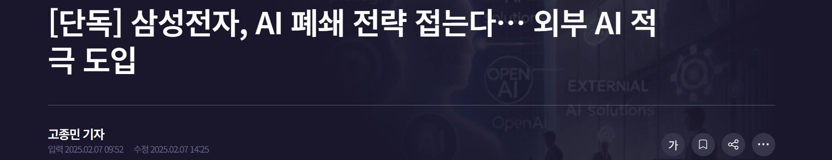
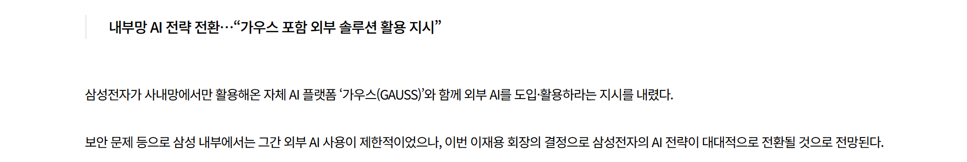
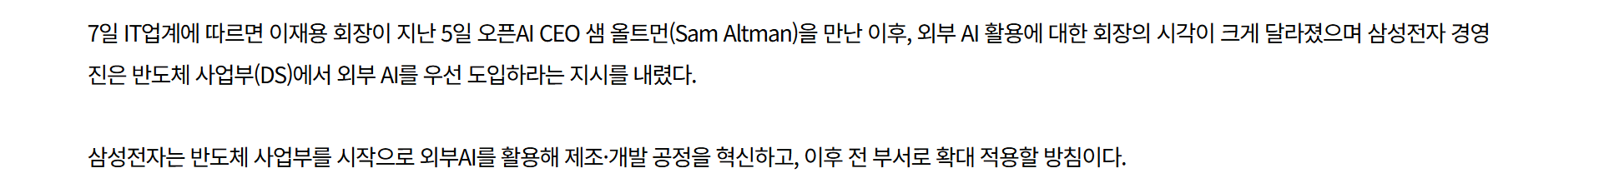
[출처 : 파이낸스스코프, 2025.2.7.]

Slide 12
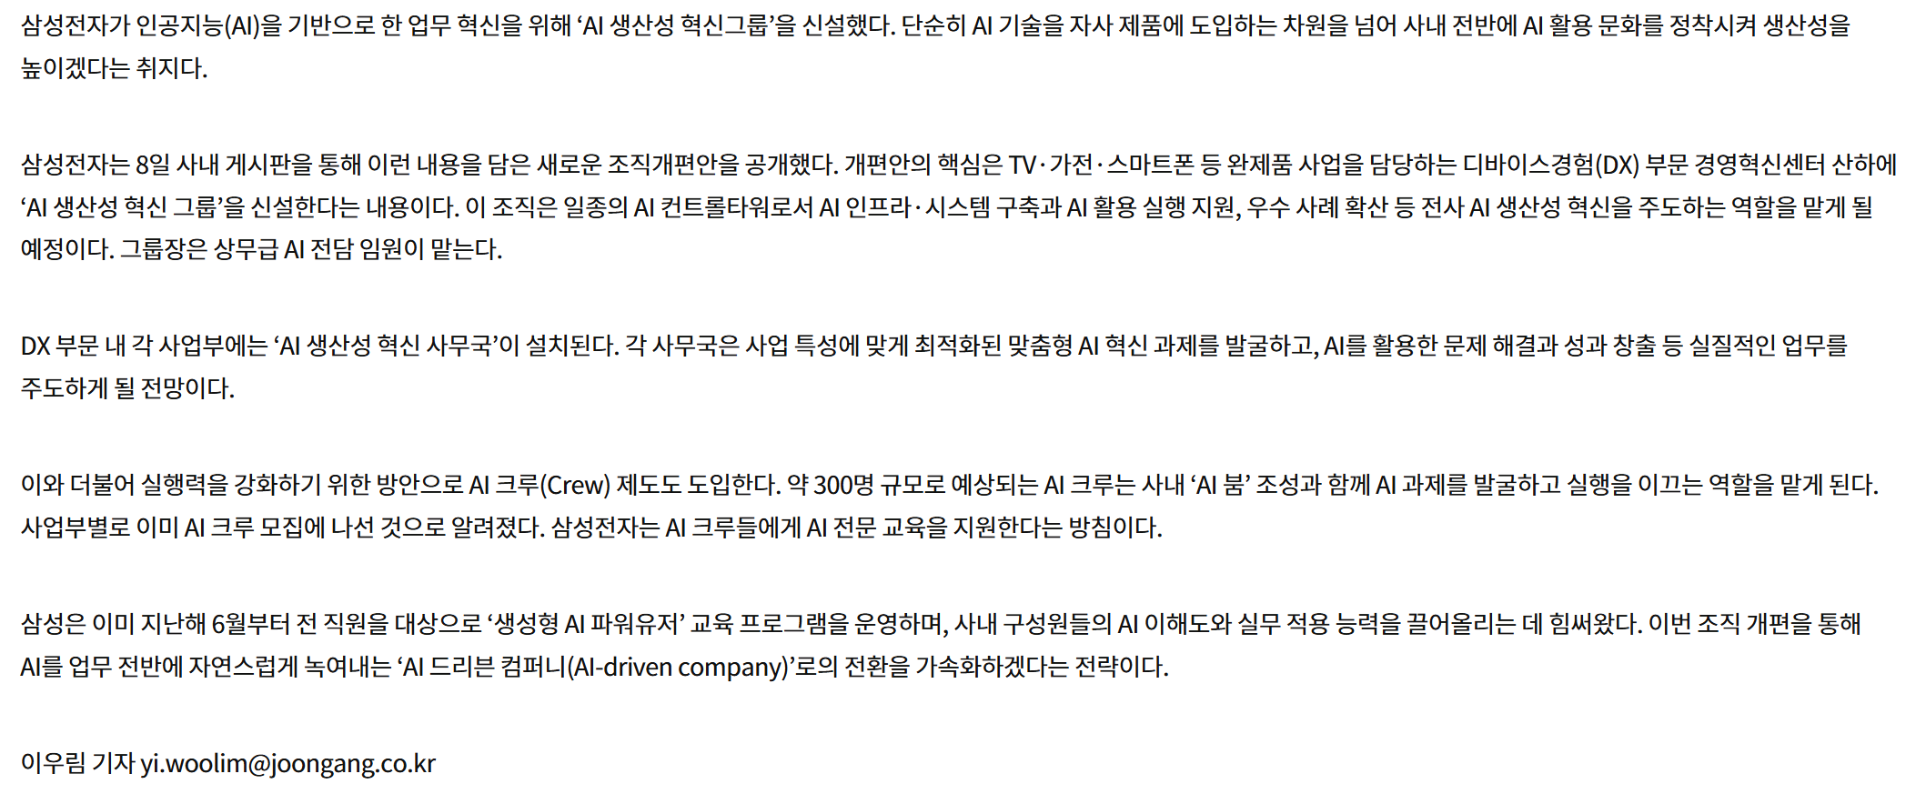
[출처 : 중앙일보, 2025.5.8.]

Slide 13
이슈
개방형 AI 모델 사용 정책 / 검증 프로세스
- 검증 항목, 방법, 도구, 조직, ……
- BlockList vs. AllowList
기여 프로세스
- 자체 개발 모델 또는 데이터의 공개 허용 여부
오픈소스 검증 프로세스 vs. AI 모델 검증 프로세스
- 검증 리소스↑
- 리스크 ↑
- 전문성 ↓

Slide 14
감사합니다.

